Slide 1
Tittel
undertittel foredragsholder
Mapping mot norsk WebDewey

Slide 2
Designmal
Pilfarger
Tekst i arial,
Tekstfarge svart (hvit på mørk bakgrunn)
Sidetitler i blått
Lenker i orange
Mapping mot norsk WebDewey

Slide 3
Mal – en boks
Eksempelpunkt
Eksempelpunkt
Eksempelpunkt
Eksempelpunkt
Linktest
Mapping mot norsk WebDewey

Slide 4
Mal - to bokser
Eksempelpunkt
Eksempelpunkt
Eksempelpunkt
Eksempelpunkt
Eksempelbilde med bildetekst
Mapping mot norsk WebDewey

Slide 5
Mal – med kart
Eksempelpunkt
Eksempelpunkt
Eksempelpunkt
Eksempelpunkt

Slide 6
Mal – med kart og bilde

Slide 7
Mal – blank flyer

Slide 8
Hva er relasjonen mellom appelsiner og sjokolade

Slide 9
Mal med løse piler
Tekstboks
Tekstboks
Tekstboks
Tekstboks
Tekstboks
Tekstboks
Tekstboks
Tekstboks
Tekstboks
Tekstboks
Tekstboks
Tekstboks
Tekstboks
Tekstboks
Tekstboks

Slide 10
Mal med løse tekstbokser og piler
Tekstboks
Tekstboks
Tekstboks
Løs tekstboks
Tekstboks
Tekstboks
Tekstboks
Tekstboks
Løs tekstboks
Tekstboks
Tekstboks
Tekstboks
Tekstboks

Slide 11
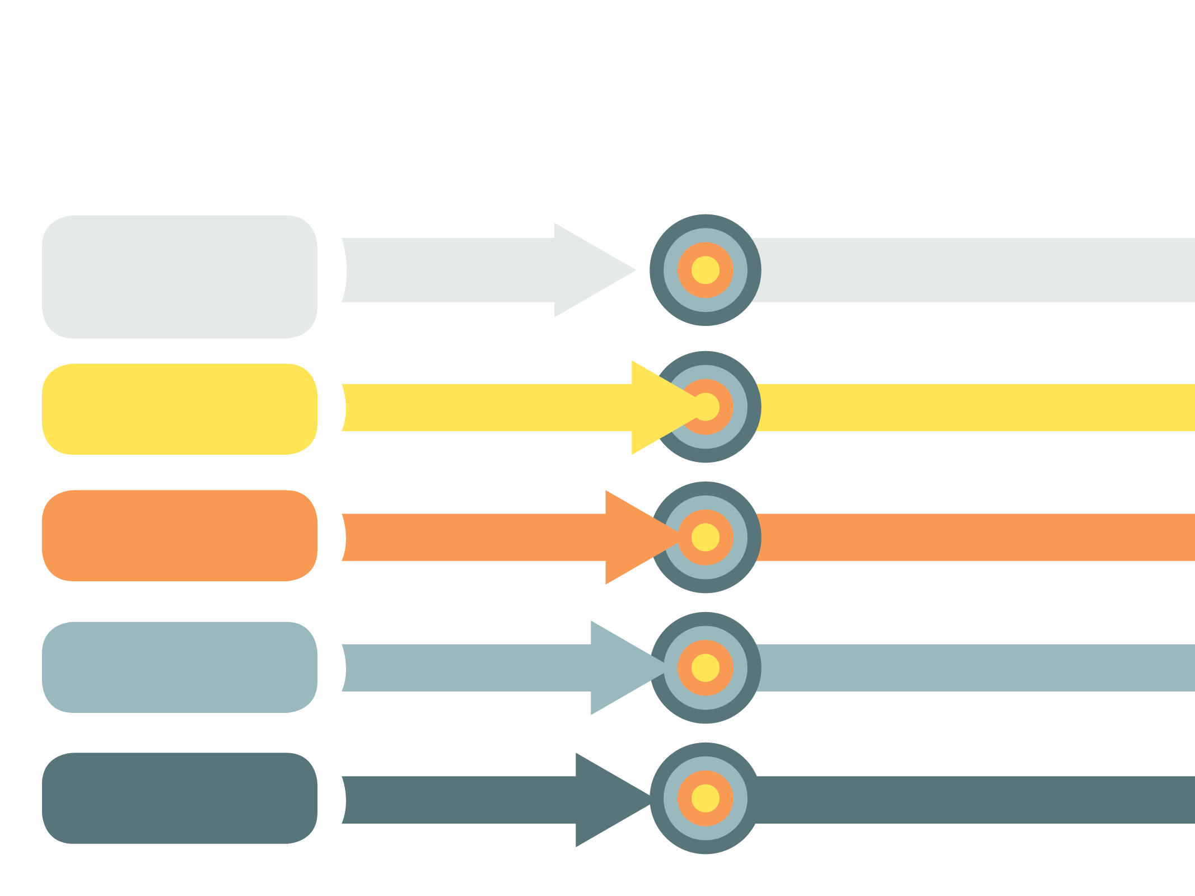
Mal for plassering av piler

Slide 12
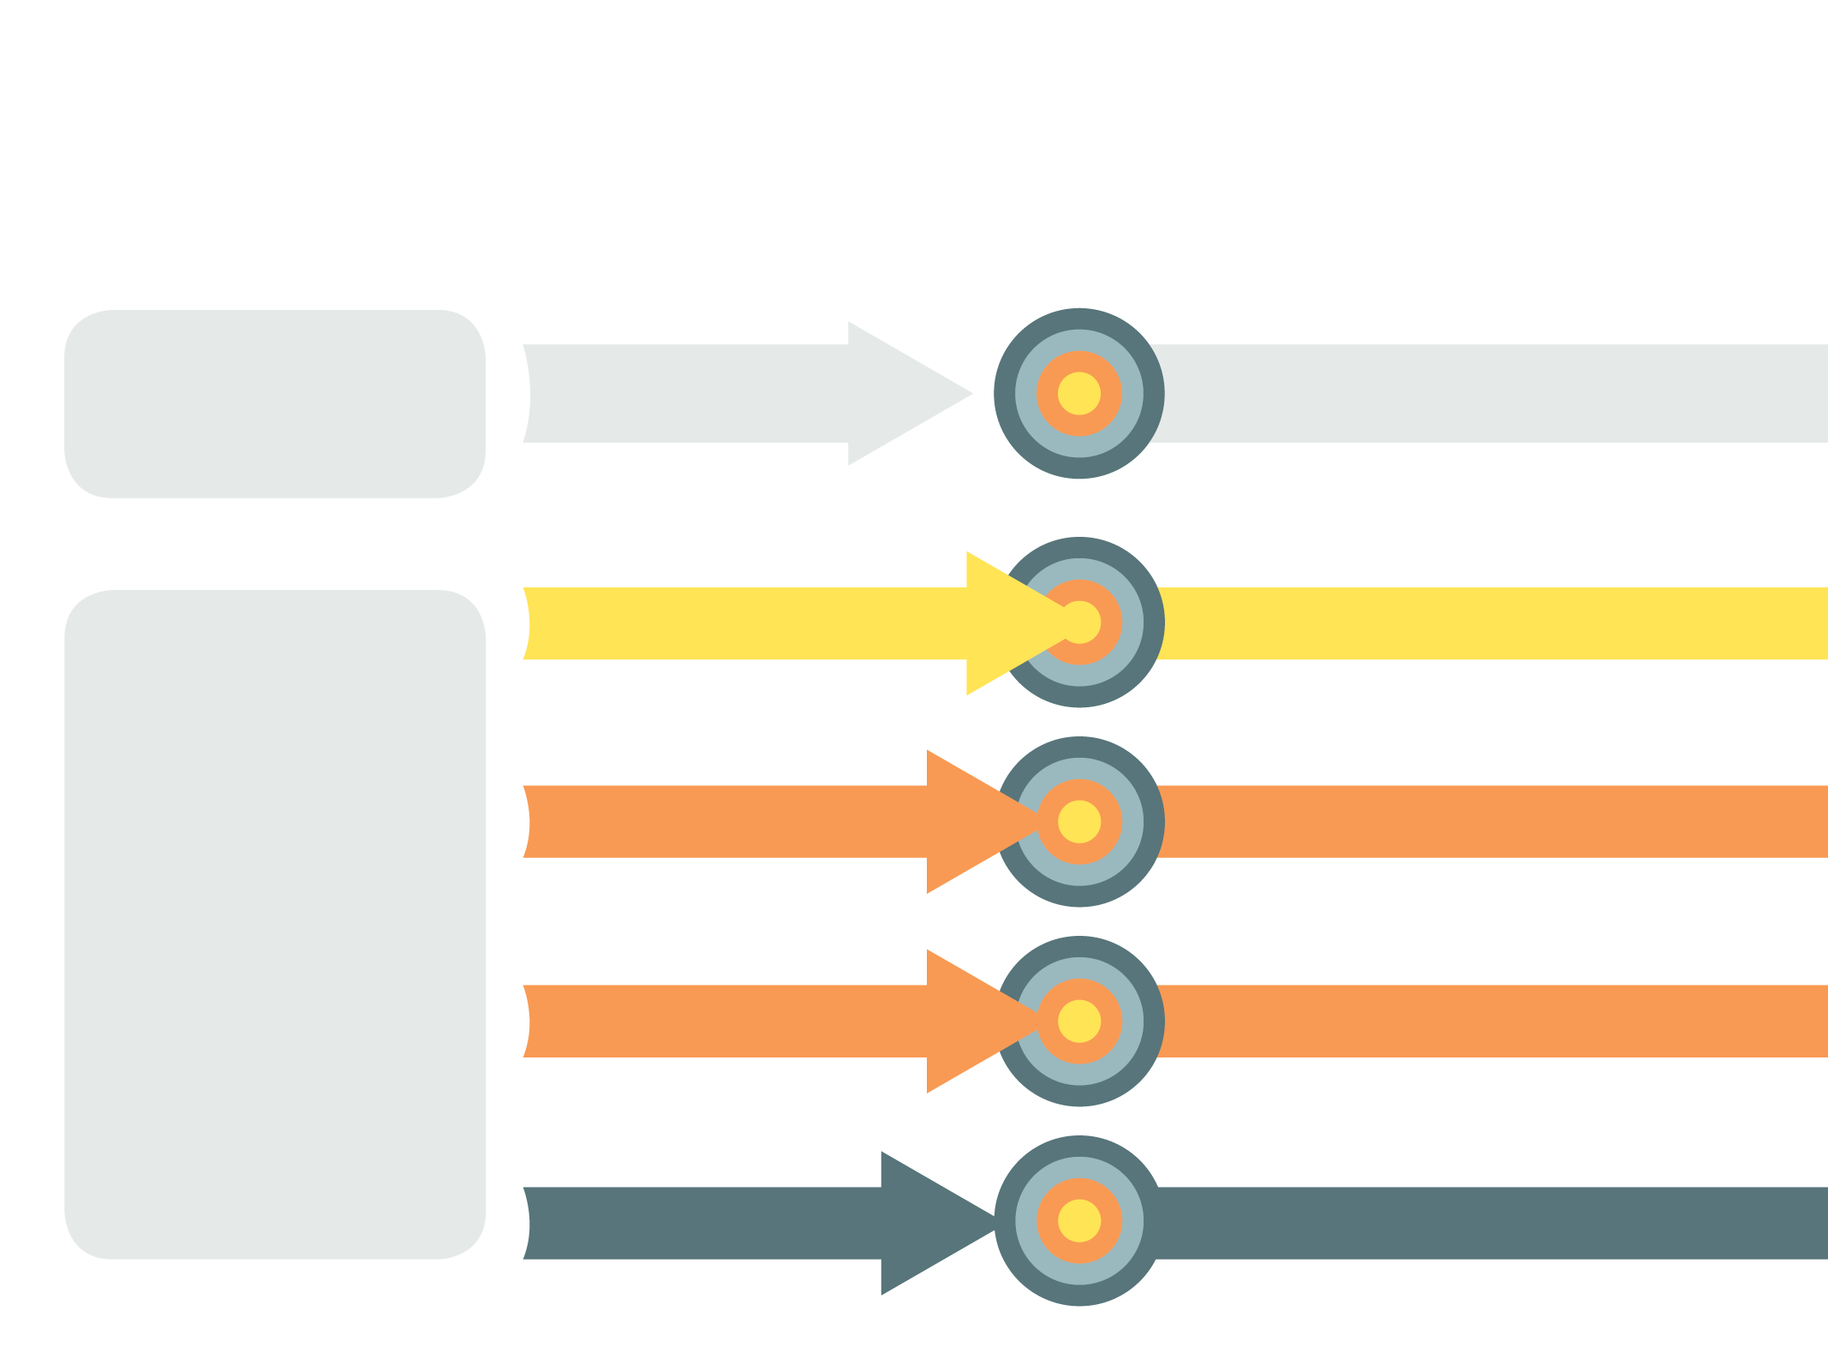
Mal for plassering av piler

Slide 13
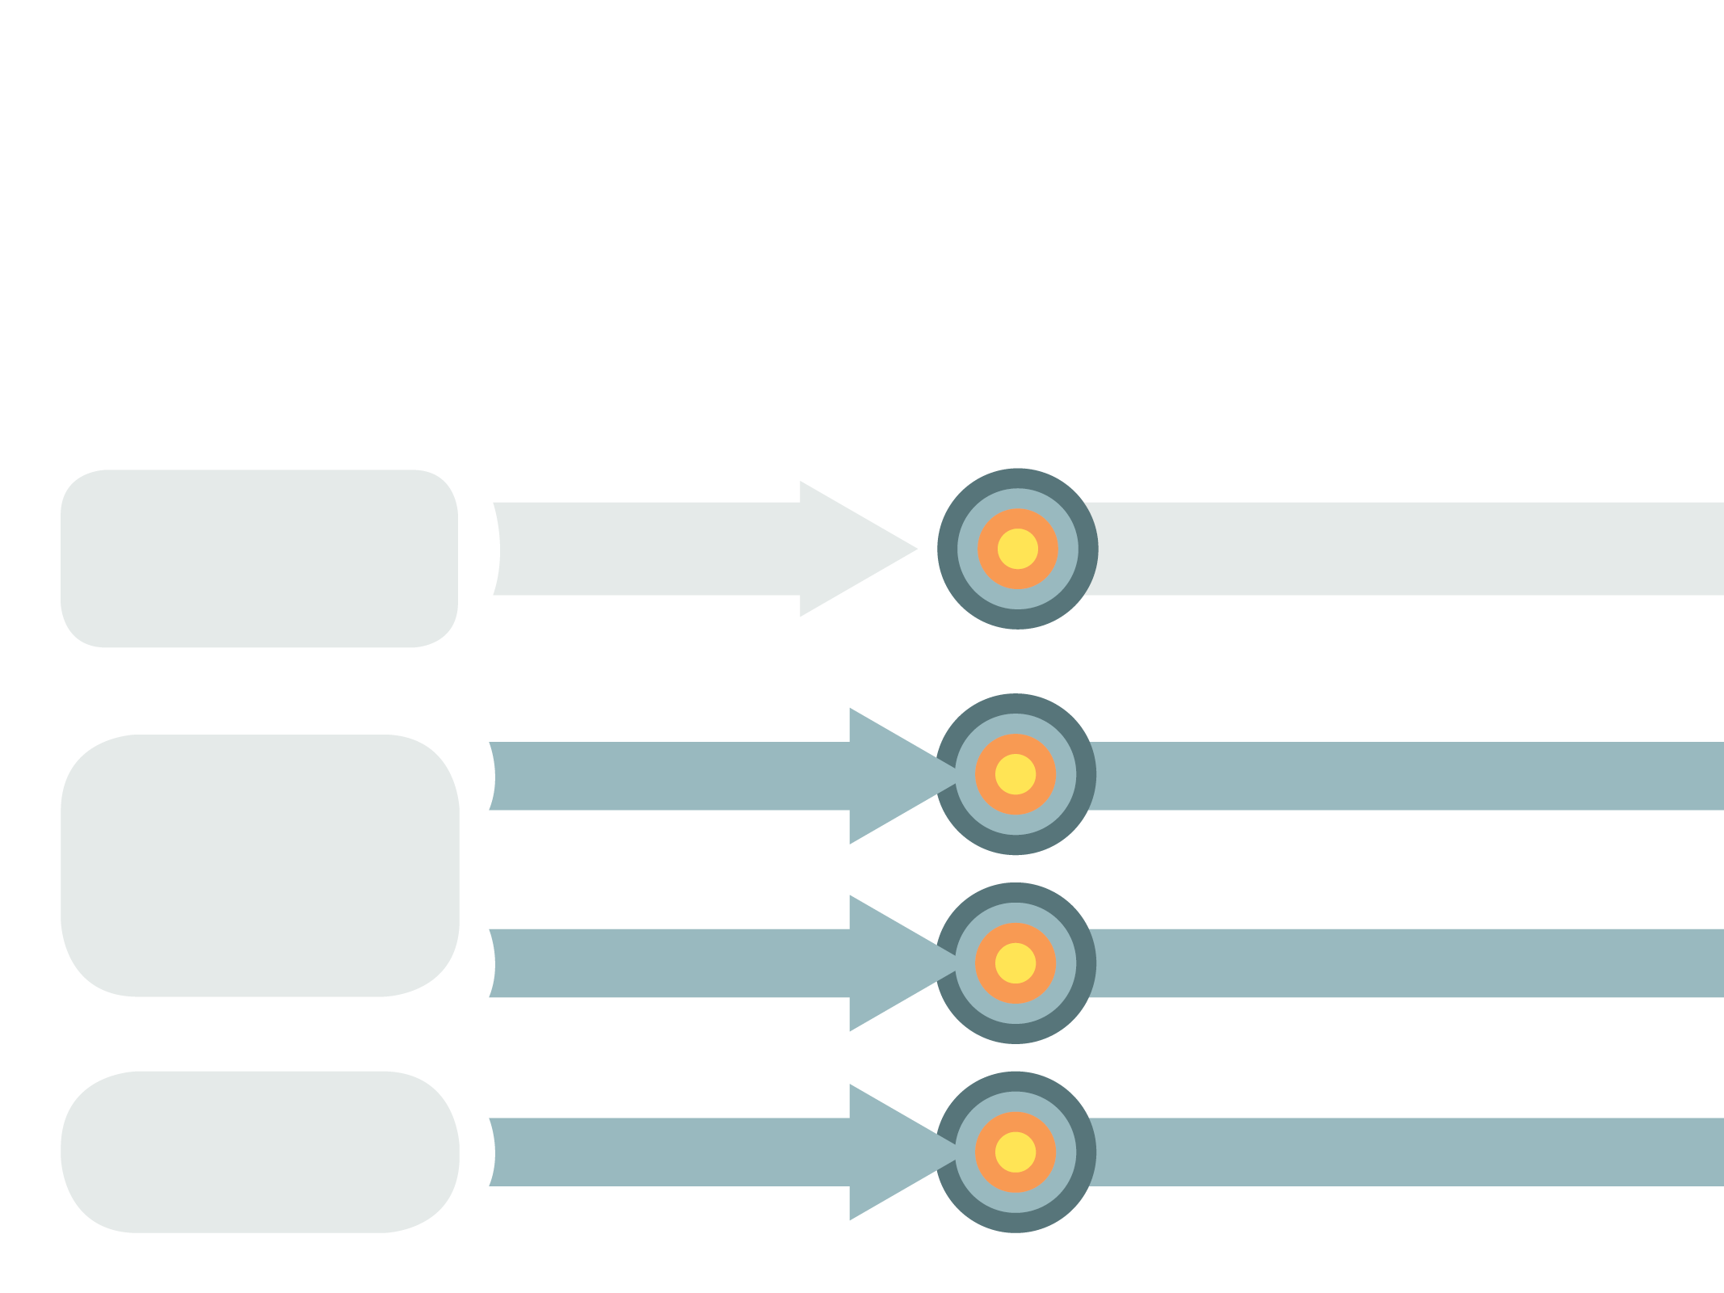
Mal for plassering av piler

